Slide 1


Presentación de la materia
Instituto Politécnico Nacional
Escuela Superior de Cómputo
Teoría Computacional
Prof. Rafael Aguilar
raffaello.escom@gmail.com

Slide 2

Contenido
Presentación
Fundamentos previos
Objetivo general
Temario
Evaluación
Bibliografía

Slide 3
Presentación
Teoría computacional (Teoría de la computación) (TC)
o
Informática teórica,
o
Teoría de autómatas y lenguajes formales,
es una ciencia, en particular una rama de las Matemáticas y de la Computación, que centra su interés en el estudio y definición formal de los cómputos.

Slide 4
Cómputo
• Computar
– Procesar información
• Modelo de computación
– Máquina abstracta que toma como entrada una secuencia de símbolos y los procesa
– Dependiendo del modelo, el resultado del cómputo puede ser :
Una secuencia de acciones
Una salida expresada en un cierto lenguaje
Una respuesta de aceptación o rechazo de la entada

Slide 5
La TC es una materia interdisciplinar:
Lenguajes formales
Lenguajes, gramáticas, alfabetos, etc.
(Formal: uso de formalismo s matemáticos)
Teoría de autómatas
Autómatas finitos y máquinas secuenciales, autómatas a pila, autómatas lineales acotados, máquinas de Turing.
Complejidad
Cantidad de tiempo y de espacio en memoria que toma la ejecución de un cómputo dado.
Teoría de la computabilidad
Determinación de la clase de problemas que pueden ser resueltos en una máquina de Turing -> problemas computables (problemas recursivamente enumerables ).

Slide 6
Fundamentos
Matemáticas discreta s
- Grafos, árboles, lógica, teoría de conjuntos y técnicas de demostración, etc.
Paradigmas de programación
- Estructurada, POO, Lógica, etc.
Estructuras de datos
- Pilas, árboles
Recursión

Slide 7
Objetivo general
Implementar programas reconocedores de lenguajes para su uso en aplicaciones de los sistemas de cómputo, tales como validación de entradas, construcción de compiladores, aplicando los conceptos de la teoría de lenguajes formales y autómatas.

Slide 8
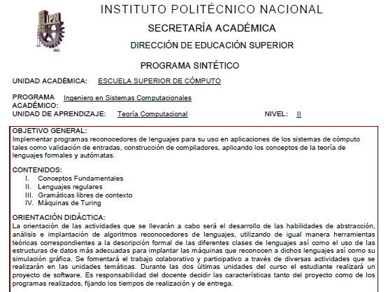
Teoría Computacional

Slide 9
Temario
CONTENIDOS:
Conceptos Fundamentales
II. Lenguajes regulares
III. Gramáticas libres de contexto
IV. Máquinas de Turing

Slide 10
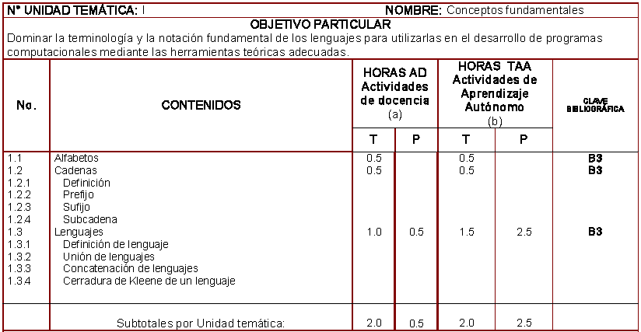
Temario
Conceptos Fundamentales

Slide 11
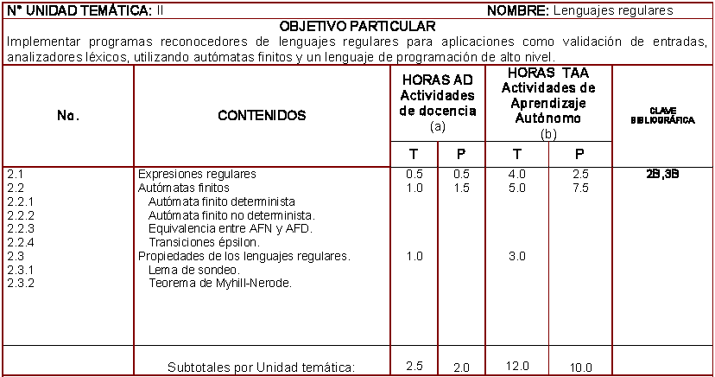
Temario
II. Lenguajes regulares

Slide 12
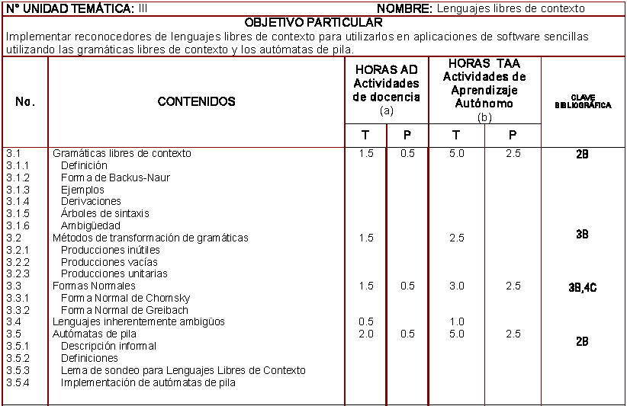
Temario
III. Gramáticas libres de contexto

Slide 13
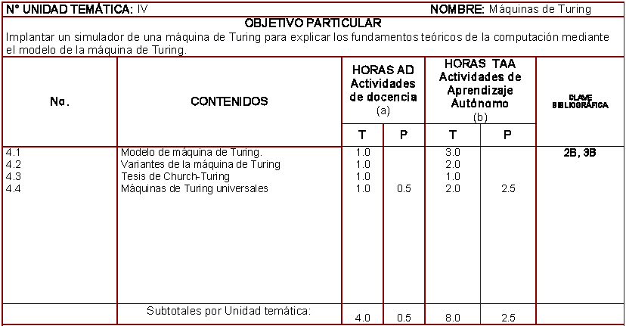
Temario
IV. Máquinas de Turing

Slide 14
Evaluación
1ª Evaluación: Unidad 1 y 2
2ª Evaluación: Unidad 3
3ª Evaluación: Unidad 4
Evaluación | Tareas, presentaciones | Prácticas | Exámenes
1ª | 20% | 40% | 40%
2ª | 20% | 40% | 40%
3ª | 20% | 40% | 40%
Evaluación Final: Promedio de las tres evaluaciones parciales
Participaciones: Una décima de punto extra en la evaluación parcial
correspondiente
Derecho a examen extraordinario: tener promedio general mayor o igual a 4.5

Slide 15
Prácticas
Cumplir con la especificación de la práctica
Sustentar un breve examen oral (código, problemática a resolver, algoritmos, etc.)
Presentar código en ejecución que cubra las funcionalidades de la especificación.
La creatividad (funcionalidad, originalidad, elegancia en el código) será premiada con participaciones extra.
Códigos copiados serán anulados (tanto el original como las copias).
Es importante hacer la entrega oportuna. Las prácticas con demora tienen un 50% menos de calificación; la demora máxima es de una semana, después no se recibirá ninguna práctica.

Slide 16
Tareas: temas de investigación y ensayos
Portada
Introducción
Planteamiento del problema
Desarrollo
Conclusiones
Bibliografía
Texto:
Extensión: mínimo una cuartilla, máximo cinco.
Tipo de letra: Times New Roman; tamaño: 12; espaciado: 1.5
Criterios de evaluación: Originalidad, ortografía, redacción,
sintaxis.

Slide 17
Bibliografía
Anderson James.
Automata theory with modern applications.
Cambridge University Press. EUA.
2006, 255 págs. ISBN: 9780521613248.
Hopcroft John, Motwani Rajeev, Ullman Jeffrey.
Teoría de autómatas, lenguajes y computación.
Addison Wesley,
2008, 452 págs., ISBN: 9788478290888.
Kelley Dean.
Teoría de autómatas y lenguajes formales.
Prentice Hall. España.
1995, 302 págs. ISBN:0135187052.
Linz Peter.
An introduction to formal languages and automata.
Jones and Bartlett Publishers. EUA.
2001. 410 págs. ISBN: 0763714224
Rafael Cases Muñoz, Lluís Márquez Villodre
Lenguajes, gramáticas y autómatas. Curso básico.
Alfaomega
2002, págs., ISBN: 8483015153.

Slide 18
Tarea 1 – Ensayo (Individual)
Escribe un ensayo con el tema: Teoría Computacional (TC)
El ensayo debe desarrollar los siguientes aspectos:
¿Cómo y porqué surge la TC?
¿Qué áreas estudia la TC?
¿Quiénes son los científicos que han hecho aportaciones significativas a la TC?
¿Por qué es importante la TC?
¿Qué desarrollos tecnológicos actuales son ejemplos de la TC?
¿Qué conclusiones obtienes de la TC?
¿Qué temas te llaman la atención de la TC?
¿Cuál es tu objetivo en el curso de TC?

